Slide 1
Инвестиционные площадки Устюженского муниципального района

Slide 2
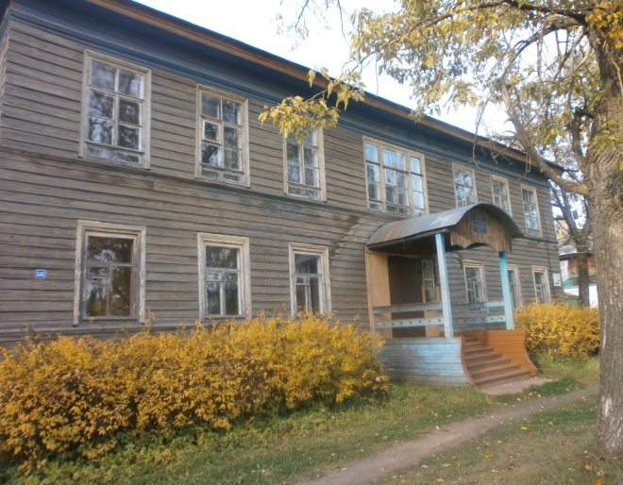
Здание интерната
Место расположения: г. Устюжна, ул. Ленина, д.58;
Общая площадь здания/помещения: 647,9 кв.м.;
Технические показатели: количество этажей - 2.;
Материал стен: брус, имеются следующие инженерные коммуникации: электроснабжение, водоснабжение;
Условия предоставления: аренда/продажа;
Возможность использования здания: для гостиничного комплекса или для размещения центра дополнительного образования детей (школа современного творчества).

Slide 3
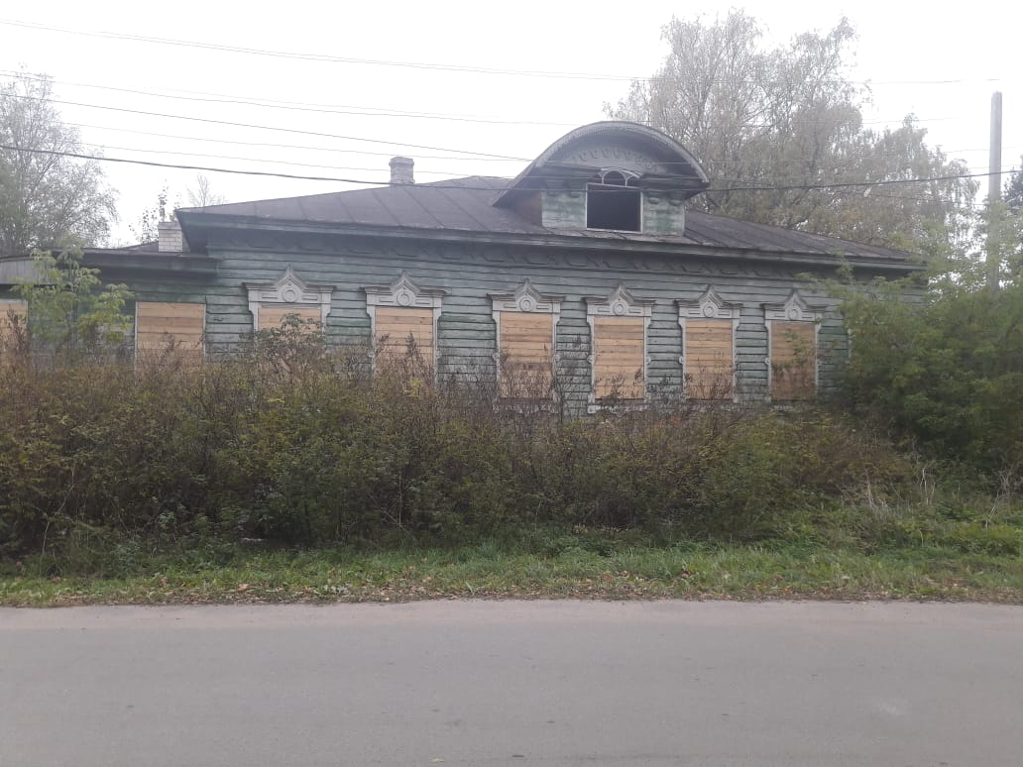
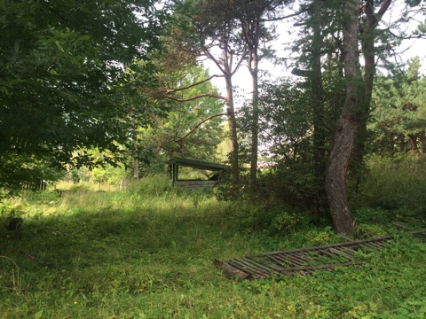
Здание детского сада - ясли
Место расположения: г. Устюжна, пл. Соборная, д.3;
Общая площадь здания/помещения: 590,7 кв.м.;
Технические показатели: количество этажей - 1. Материал стен: брус, имеются следующие инженерные коммуникации: электроснабжение, водоснабжение;
Условия предоставления: аренда/продажа
Возможность использования: размещения зоны отдыха для детей.

Slide 4
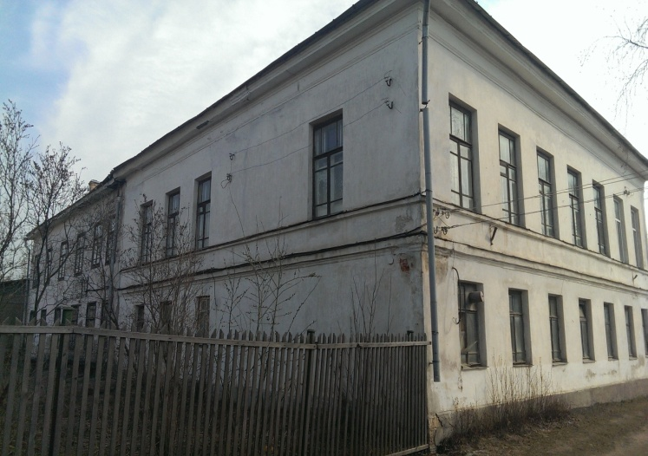
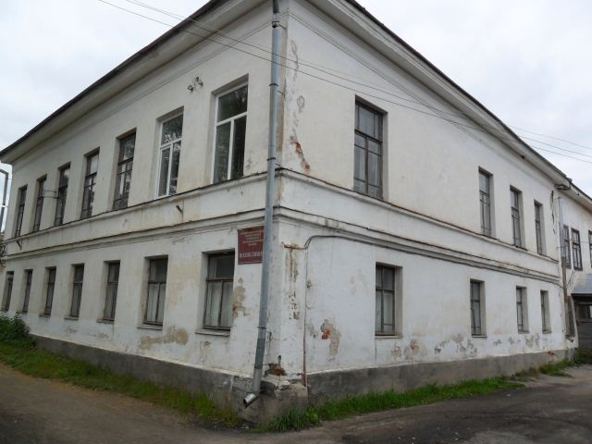
Здание поликлиники
Место расположения: г. Устюжна, ул. Карла Маркса, д.31;
Общая площадь здания/помещения: 647,9 кв.м.;
Технические показатели: количество этажей - 2. Материал стен: брус, имеются следующие инженерные коммуникации: электроснабжение, водоснабжение, теплоснабжение;
Условия предоставления: аренда/продажа;
Возможность использования здания: для размещения офисных помещений.

Slide 5
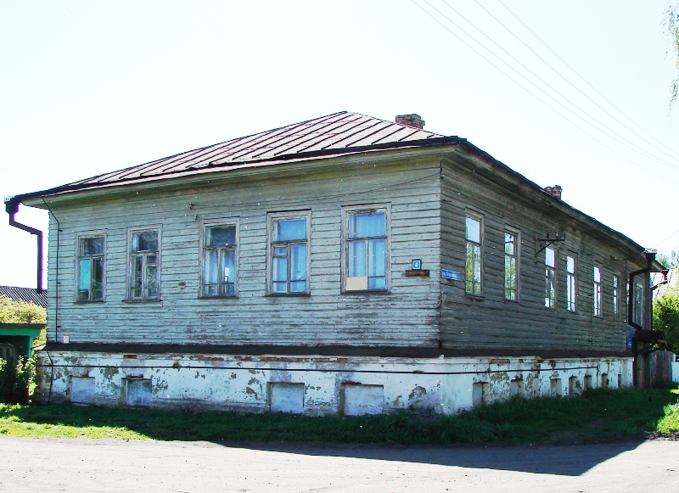
Здание детского сада
Место расположения: г. Устюжна, ул. Трудовой Коммуны, д. 4;
Общая площадь здания/помещения: 274,3 кв.м.;
Технические показатели: количество этажей - 1.
Материал стен: кирпичные, бревенчатые, имеются следующие инженерные коммуникации: электроснабжение, водоснабжение;
Условия предоставления: аренда/продажа;
Возможность использования здания: для размещения офисных помещений или для размещение центра дополнительного образования детей (школа современного творчества).

Slide 6
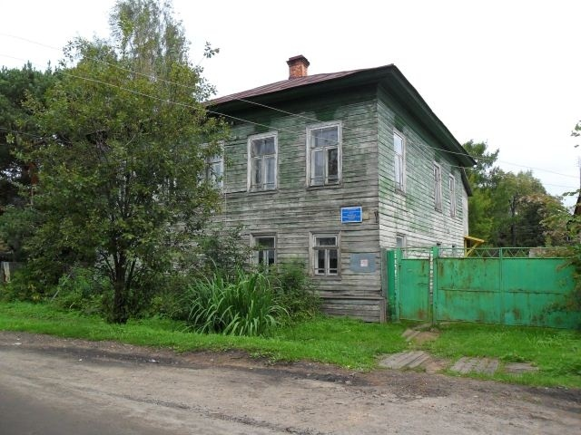
Нежилое здание
Место расположения: г. Устюжна, ул. Трудовой Коммуны, д. 13;
Общая площадь здания/помещения: 212,2 кв.м.;
Технические показатели: количество этажей - 2. Материал стен: бревенчатые, имеются следующие инженерные коммуникации:
электроснабжение, водоснабжение;
Условия предоставления: аренда/продажа;
Возможность использования здания: для размещения офисных помещений или для размещение центра дополнительного образования детей (школа современного творчества).

Slide 7
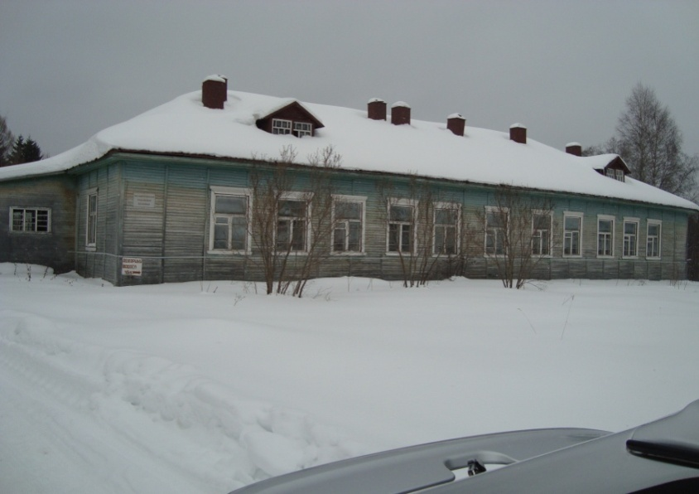
Здание стационара Растороповской участковой больницы
Место расположения: Устюженский район, д.Расторопово, ул. Лечебная, д.8;
Общая площадь здания/помещения: 535 кв.м.;
Технические показатели: количество этажей -1.
Материал стен: брус, имеются следующие инженерные коммуникации: электроснабжение, холодное водоснабжение;
Условия предоставления: аренда/продажа;
Возможность использования здания: для размещения санатория.

Slide 8
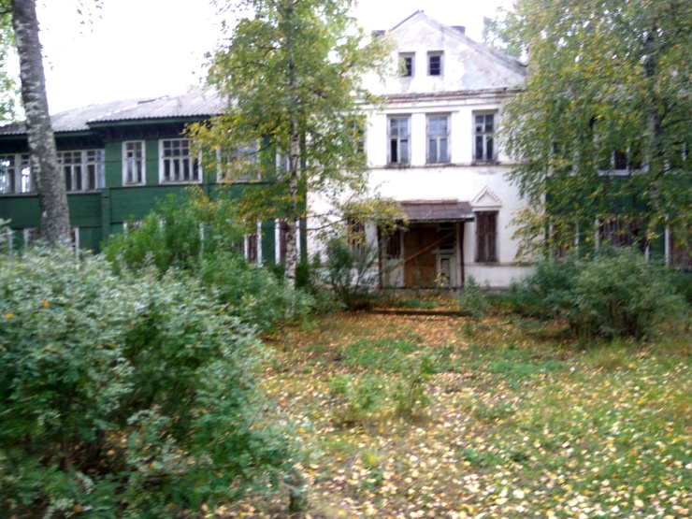
Здание детского сада
Место расположения: Устюженский район, п.им. Желябова, ул. Советcкая, д.24;
Технические показатели: количество этажей - 1. Материал стен: брус, имеются следующие инженерные коммуникации: электроснабжение, водоснабжение;
Условия предоставления: аренда/продажа;
Возможность использования здания: для размещения досугового центра для молодежи/детей

Slide 9
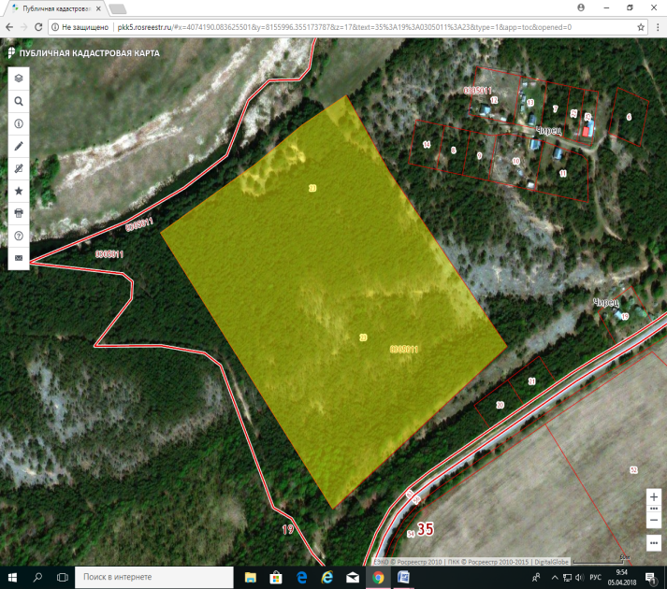
Земельный участок
Земельный участок с кадастровым номером 35:19:0305011:23 из категории земель: земли населенных пунктов с разрешенным использованием: для размещения базы отдыха;
Место расположения: Устюженский район, д. Черец;
Общая площадь земельного участка: 91699 кв.м.;
Условия предоставления: аренда/продажа;
Возможность использования: для размещения базы отдыха.

Slide 10
Инвестиционный уполномоченный Устюженского муниципального района
Рогозина Татьяна Николаевна
тел. 8(81737) 2-19-42

